Slide 1
Sociologia
Escola Estadual Professor João Pereira Valim
2º ANO ENSINO MÉDIO
Prof. Luiz Egidio Tasca Tussi
Graduado em História e pós-graduando
em Psicopedagoga Institucional e Clínica
pela Fundação Educacional de Fernandópolis

Slide 2
Conceitos básicos da teoria antropológica
Cultura
  É fundamental para a compreensão de diversos valores morais e éticos que guiam nosso comportamento social. Entender como estes valores se internalizaram em nós e como eles conduzem nossas emoções e a avaliação do outro, é um grande desafio.
  É o conjunto de atividades e modos de agir, costumes e instruções de um povo. É o meio pelo qual o homem se adapta às condições de existência transformando a realidade.
  Um processo em permanente evolução, diverso e rico. É o desenvolvimento de um grupo social, uma nação, uma comunidade; fruto do esforço coletivo pelo aprimoramento de valores espirituais e materiais. É o conjunto de fenômenos materiais e ideológicos que caracterizam um grupo étnico ou uma nação ( língua, costumes, rituais, culinária, vestuário, religião, etc ), estando em permanente processo de mudança.

Slide 3
Conceitos básicos da teoria antropológica
A Filosofia espera contribuir para uma reflexão mais profunda sobre as questões relativas ao tema e à partir desta, contribuir para a superação de valores de herança colonial que entravam o desenvolvimento da sociedade.
AFRICANIDADES é um tema que está em pauta para reflexão, em todas as esferas da sociedade: educação, política, religião, economia ( nas leis sancionadas no governo Lula, conquista dos movimentos negros nas políticas de Ação Afirmativa, no processo de mudança social onde cada vez mais se torna visível a questão da discriminação em contradição com a visibilidade das potencialidades étnico-raciais e sociais em todos os níveis ( idade, cor, religião, gênero, manifestação cultural, classe social, etc ).

Slide 4
Contexto histórico do pensamento social
O Brasil é considerado o mais africano entre os países americanos, pois foi o principal receptor de escravos originários de África e, atualmente, 45 por cento dos seus 180 milhões de habitantes são negros ou mulatos.
"O Brasil não só é um país da diáspora africana, mas também um país africano, a segunda maior nação negra do mundo"
Se entendermos que cada grupo étnico possui sua forma de se expressar no mundo, ampliamos nossa compreensão de que há uma diversidade cultural que deve ser respeitada, senão compreendida. E o respeito compreende a liberdade de expressão.
A história ocidental nos deixou de herança o olhar etnocêntrico. Este olhar foi um dos fatores desencadeadores do fenômeno social da atitude preconceituosa e da discriminação.

Slide 5
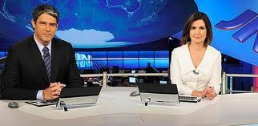
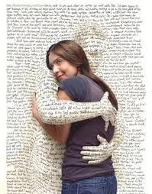
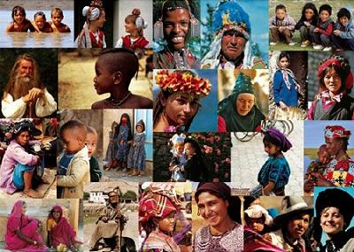
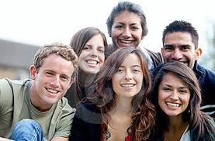
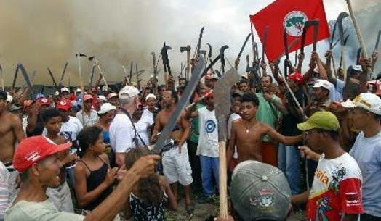
Sociologia e senso Comum
No séc. XXI, uma parcela da população em um processo que é natural de mudança de mentalidade, se debruça sobre estes aspectos herdados com o objetivo de superá-los. Nesta parcela estão artistas, livres pensadores, educadores, governo e grupos sociais, editores de jornais, livros e revistas, etc. Em todos os setores e através de todos os meios de comunicação, o tema diversidade cultural está sendo tratado de forma profunda, pois entendem que só assim, se poderá avançar.
  “Em geral, o senso comum emprega as expressões ‘ter cultura’ e ‘não ter cultura’ como sinônimos de culto e inculto, o que gera uma série de distorções e preconceitos”.

Slide 6
Sociedade e indivíduo
No sentido Antropológico;
  não falamos em Cultura, no singular, mas em culturas, no plural, pois a lei, os valores, as crenças, as práticas e instituições variam de formação social para formação social. Além disso, uma mesma sociedade, por ser temporal e histórica, passa por transformações culturais amplas e, sob esse aspecto, Antropologia e História se completam, ainda que os ritmos temporais das várias sociedades não sejam os mesmos, algumas mudando mais lentamente e outras mais rapidamente.
  Se reunirmos o sentido amplo e o sentido restrito, compreenderemos que a Cultura é a maneira pela qual os humanos se humanizam por meio de práticas que criam a existência social, econômica, política, religiosa, intelectual e artística.

Slide 7
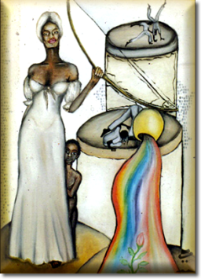
Diversidade e relativismo cultural
DIVERSIDADE
  Movimento que vai na contra-corrente da monocultura ou cultura única.
‘A diversidade é percebida, com freqüência, como uma disparidade, uma variação, uma pluralidade, quer dizer, o contrário da uniformidade e da homogeneidade. Em seu sentido primeiro e literal, a diversidade cultural referia-se apenas e simplesmente, em conseqüência, à multiplicidade de culturas ou de identidades culturais. Mas, nos dias de hoje, esta visão está ultrapassada pois, para inúmeros especialistas, a «diversidade» não se define tanto por oposição à «homogeneidade» quanto pela oposição à «disparidade». Ela é sinônimo de diálogo e de valores compartilhados.’ Alain Kiyindou.

Slide 8
Diversidade e relativismo cultural
“A sociedade brasileira reflete, por sua própria formação histórica, o pluralismo. Somos nacionalmente, hoje, uma síntese intercultural, não apenas um mosaico de culturas. Nossa singularidade consiste em aceitar – um pouco mais do que outros - a diversidade e transformá-la em algo mais universal. Este é o verdadeiro perfil brasileiro… Sabemos, portanto, por experiência própria, que o diálogo entre culturas supera – no final – o relativismo cultural crasso e enriquece valores universais”.

Slide 9
Diversidade e relativismo cultural
RELATIVISMO CULTURAL
  é uma ideologia politico-social que defende a validade e a riqueza de qualquer sistema cultural e nega qualquer valorização moral e ética dos mesmo.
  O relativismo cultural defende que o bem e o mal são relativos a cada cultura. O "bem" coincide com o que é "socialmente aprovado" numa dada cultura. Os princípios morais descrevem convenções sociais e devem ser baseados nas normas da nossa sociedade. Harry Gensler

Slide 10
Diversidade e relativismo cultural
RELATIVISMO CULTURAL
  Na cultura européia-ocidental, o ato de comer é feito com garfo, faca e colher. Excetuando-se os cerimoniais, não há ordem estabelecida para sentar na mesa. Na China o costume é comer sentado. No interior do nordeste é costume comer utilizando-se os dedos. Junta-se um punhado de comida, em geral com farinha e com os dedos leva-a à boca. Hábitos diferentes que naturais em seus contextos, podem ser mal interpretados fora deles. Assim, comer com a mão pode ser uma falta de educação, comer com colher pode ser coisa de pobre ou comer com garfo e faca ou palitos pode parecer estranho a quem não tem este hábito.

Slide 11
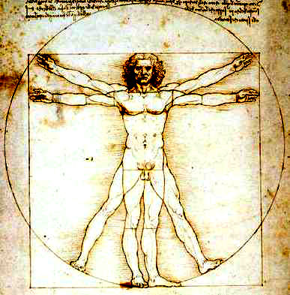
Etnocentrismo, alteridade, identidade e diferença
ETNOCENTRISMO
  é uma atitude na qual a visão ou avaliação de um grupo sempre estaria sendo baseado nos valores adotados pelo seu grupo, como referência, como padrão de valor. Trata-se de uma atitude discriminatória e preconceituosa. Basicamente, encontramos em tal posicionamento um grupo étnico sendo considerado como superior a outro.
  Não existem grupos superiores ou inferiores, mas grupos diferentes. Um grupo pode ter menor ou maior desenvolvimento tecnológico se comparado um ao outro, possivelmente, é mais adaptável a determinados ambientes, além de não possuir diversos problemas que esse grupo "superior" possui.

Slide 12
Atividade complementar
Roteiro para atividade:
  Leitura individual;
    O Homem como Centro do Universo
  Leitura pelo professor;
  Analise e discussão do texto;
  Produção de comentários individuais de cada aluno com apresentação para a sala;

